Slide 1
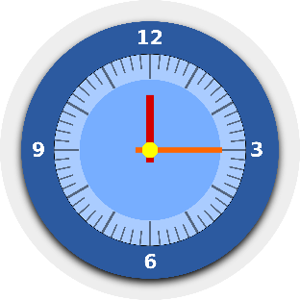
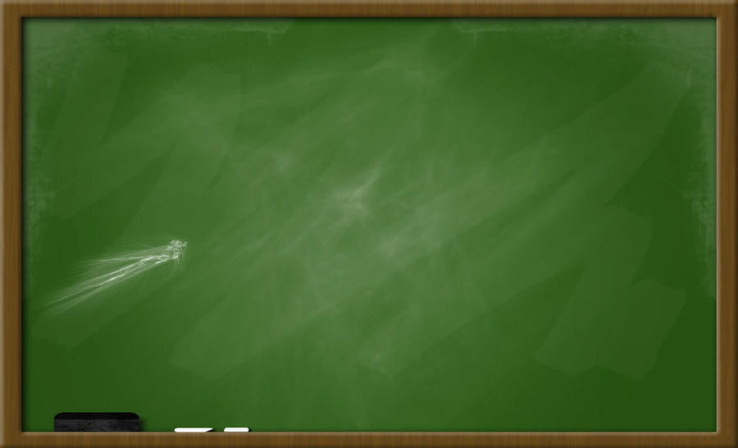
القوانين الصفية
سجل الحضور
درسنا اليوم :خاصية التوزيع
أهداف الدرس
المفردات
تمهيد
نشاط تفاعلي
تدريبات
أمثلة
شكر وتقدير

Slide 2
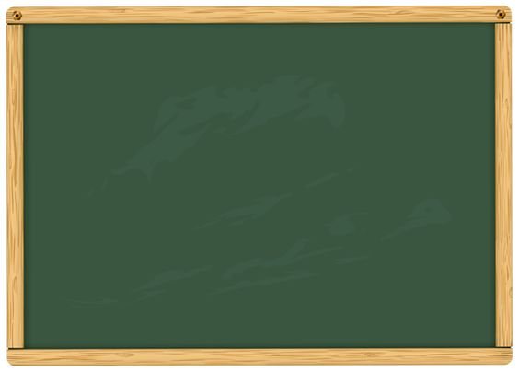
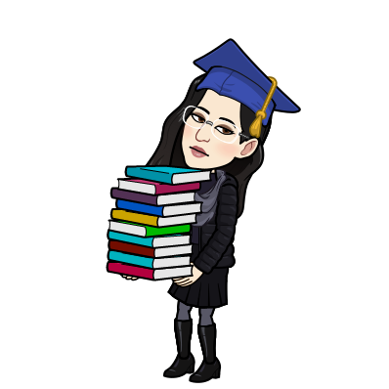
القوانين الصفية
احترام المعلمة والزميلات
عدم مقاطعة المعلمة عندما تتحدث
رفع اليد عند الإجابة
احترام موعد الحصص
الأمانة وعدم الغش
الاهتمام بالواجبات
التركيز مع الشرح
إحضار الكتاب والقلم
استعدادا للحصة

Slide 3
شكر وتقدير
خامس
الحاصلات على درجات كاملة في الرياضيات
ألمى الطباع
جنى العرفج
راما خالد
رنا القحطاني
شادن الشهري
لمار بشير
مريم مكي
ميرال مهند
ندى القحطاني
نورة التميمي
بيان حسن
ريان أنس
شذا الغامدي
ود باطوق
الجوهرة القحطاني
بدور الأمير
دارين عماد
زينة قشوع

Slide 4
المهام التعاونية
1 قائدة
2 قارئة
3 كاتبة
4 مراجعة
5 مسؤولة الهدوء والوقت
6 مسؤولة الأدوات

Slide 5
مراجعة
سريعة
جدول الضرب

Slide 6
مراجعة الواجب
فكرة الدرس
المفردات
محتويات
درس اليوم
تشويقة
أمثلة
تدريبات

Slide 7
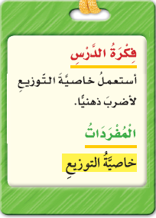
خاصية التوزيع
فكرة الدرس
المفردات

Slide 11
)
(
×
+
اللص يضرب الأول ثم يضرب الثاني
في خاصية توزيع الضرب على الجمع

Slide 12
توضيح الخاصية

Slide 17
نشاط :تعاوني

Slide 18
نشاط :تعاوني

Slide 19
تقييم العمل التعاوني
المجموعة | الهدوء | تعاون جميع الأفراد | صحة الحل
1
2
3
4
5
6

Slide 20
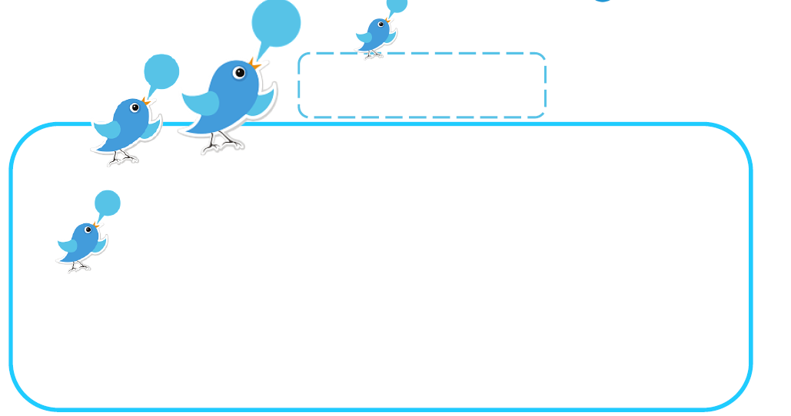
غرد على حائط تويتر
ماذا تعلمت اليوم
نشاط :تعاوني

Slide 21
ختاماً
حل واجب المنصة الكتابة في المطوية
إعداد: هبة المزيد https://t.me/hebamaz

